Slide 1
Лазери

Slide 2
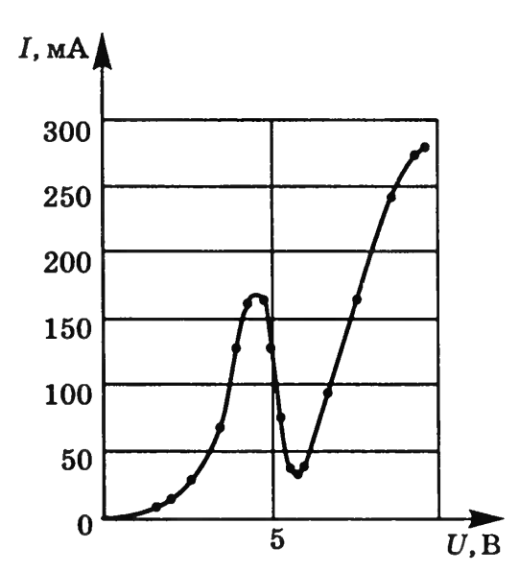
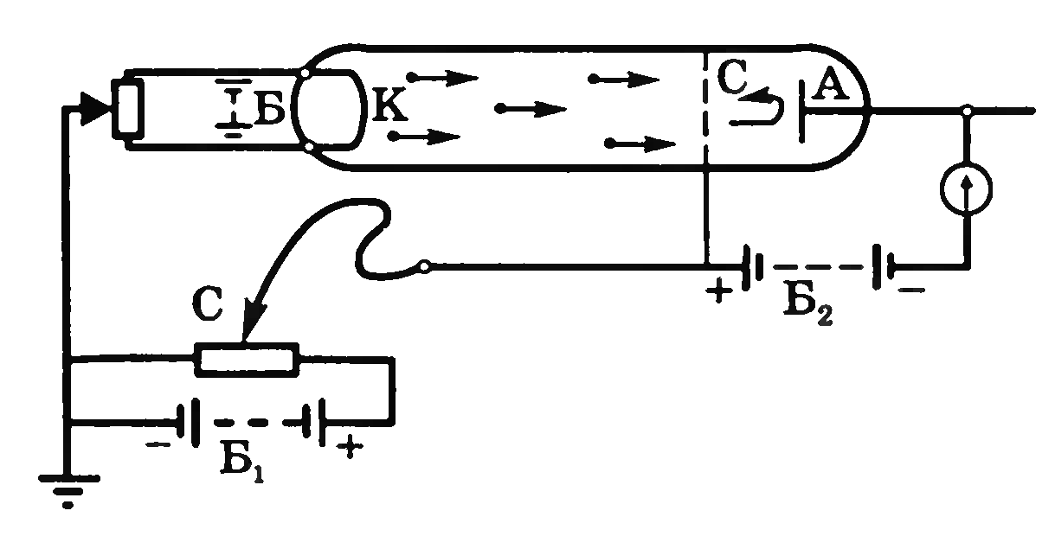
Дослід Франка - Герца
Непружні зіткнення електронів з атомами

Slide 3
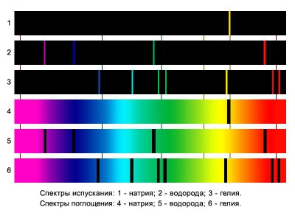
Спектр енергетичних станів водню – лінійний спектр
Видима частина спектру – серія Бальмера
Ультрафіолетова частина спектру – серія Лаймана
Інфрачервона частина спектру – серії Пашена, Бреккета, Пфунда

Slide 4
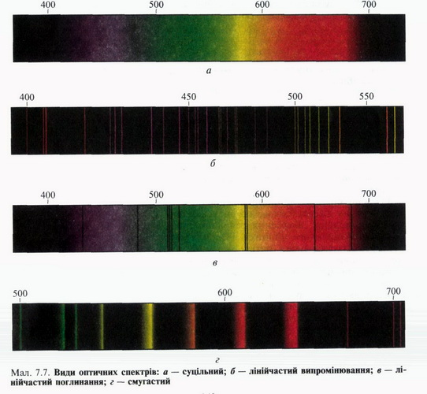
Спектри
Лінійчасті
Смугасті
Суцільний

Slide 5
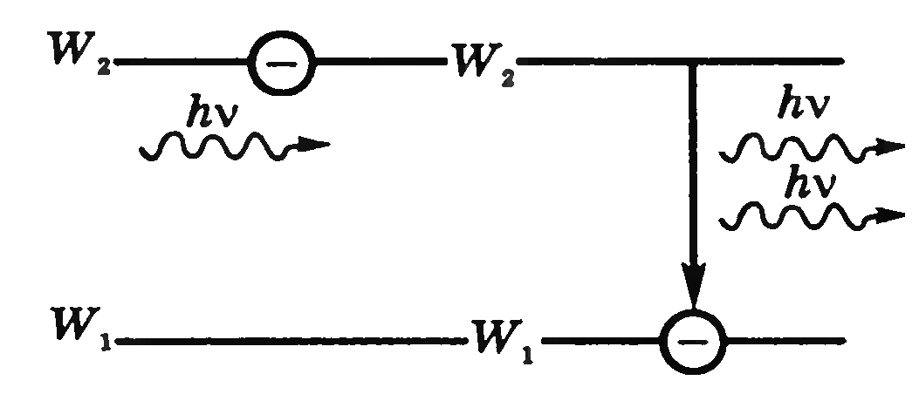
Спонтанне та вимушене випромінювання
Спонтанне – самочинне випромінювання
Вимушене – під дією зовнішнього випромінювання

Slide 6
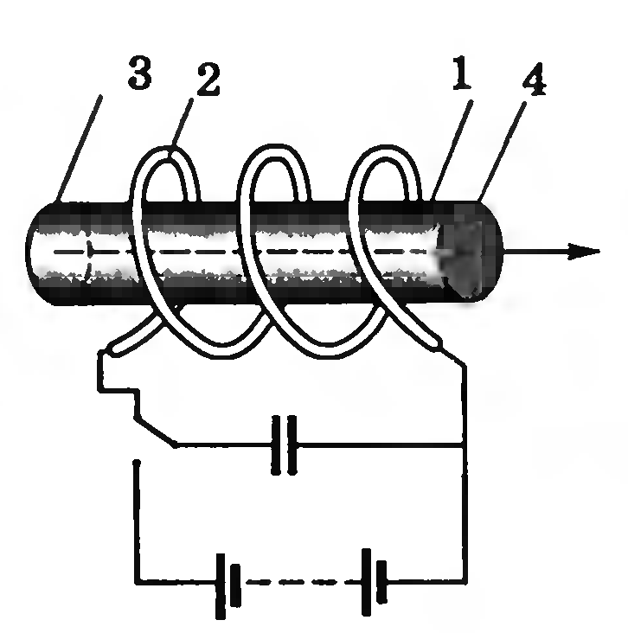
Лазери – квантові генератори
Квантовий генератор вимушеного випромінювання в видимому діапазоні
Накачка
  Монохроматичне
  Малий кут розходження
  Висока потужність

